Slide 1
Závrať a nystagmus
Praktické cvičení z fyziologie (podzimní semestr: 5. – 6. týden)
Studijní materiály byly vytvořeny za podpory projektu MUNI/FR/1474/2018

Slide 2
Nystagmus
Rytmický kmitavý pohyb očních bulbů
Skládá se z rychlé (sakadické) a pomalé složky, které se pravidelně střídají
Směr nystagmu se určuje podle směru rychlé složky (sakád)
Spontánní (nevyprovokovaný) nystagmus je vždy patologický (poškození vestibulárního systému, nervových drah nebo mozkových center)

Slide 3
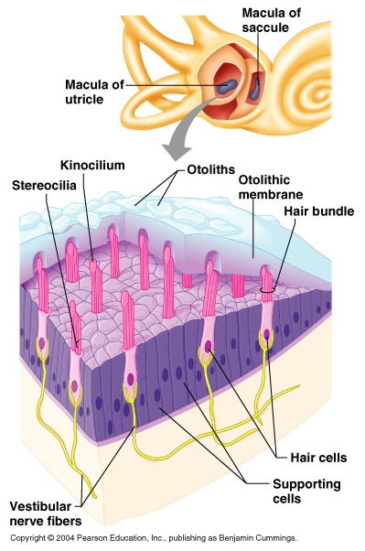
Vestibulární aparát
Funkce vzhledem ke zraku: vestibulookulární reflexy - stabilizace retinálního obrazu a udržení zrakové ostrosti při pohybu
Polokruhovité kanálky (kinetické čidlo) cristae ampullares, reakce na úhlové zrychlení (rotace hlavy)
Utriculus, sacculus - maculae staticae (statické čidlo) lineární akcelerace, poloha hlavy v gravitačním poli (registrace statické polohy hlavy)

Slide 4
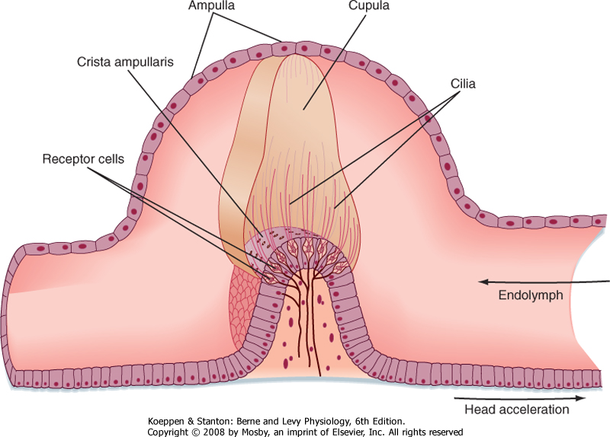
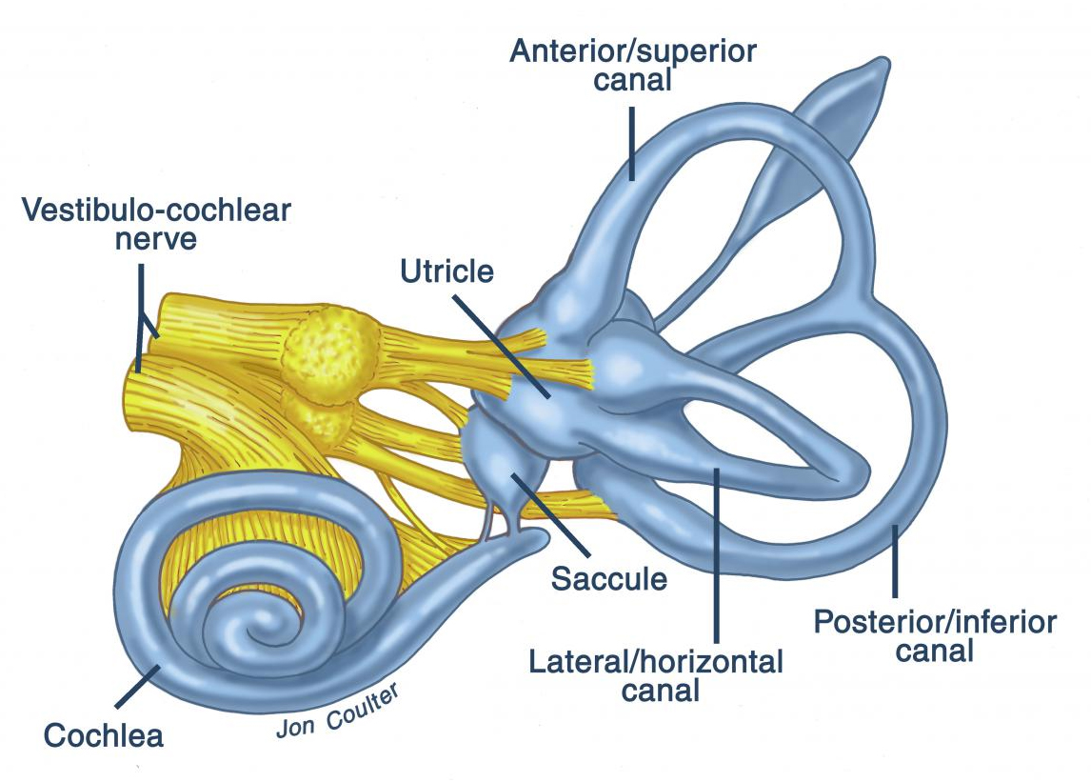
Vestibulární aparát – polokruhovité kanálky
Zrychlený pohyb hlavy vyvolá pohyb endolymfy (tekutiny) v kanálku
Endolymfa ohne cílie – záznam pohybu hlavy
Tři polokruhovité kanálky jsou na sebe kolmé, takže poskytují informaci o pohybu hlavy ve všech třech rozměrech
http://users.atw.hu/blp6/BLP6/HTML/C0089780323045827.htm

Slide 5
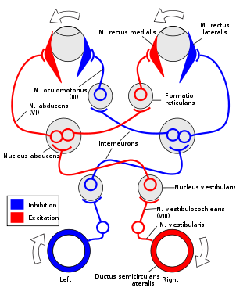
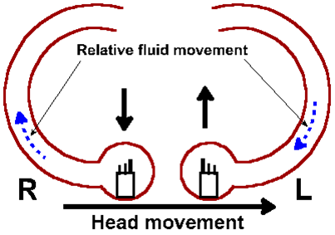
Vestibulookulární reflex
Reflex mozkového kmene
Funkce: stabilizace retinálního obrazu a udržení zrakové ostrosti při pohybu
Každý kanálek je spojen s tím párem okohybných svalů, které působí spřažení pohybů očí v jeho rovině
Např. pokud otočíme hlavu doleva, endolymfa v kanálku setrvačností půjde proti směru rotace – pohyb očí kopíruje pohyb endolymfy - oči tedy budou rotovat doprava, proti směru rotace

Slide 6
Test provokace nystagmu - rotační test
Vsedě, předklon o 30°- laterální kanálek je v horizontálně rovině
Vyšetření obou kanálků najednou
Rotace- 10 otáček
Po 10 otáčkách prudce zastavíme
Sledujeme postrotační nystagmus - rychlá složka „bije“ proti směru otáčení
Pomalá fáze - iniciace z vestibulárního ústrojí, směr toku endolymfy
Rychlá fáze - indukce z mozkového kmene, vrací bulbus do výchozí polohy

Slide 7
Test provokace nystagmu - kalorický test
Provádí se studenou nebo teplou vodou (27°C nebo 44°C)
Pacient je vleže v předklonu o 30°, laterální kanálek ve vertikální poloze a má Frenzelovy brýle na sledování
Studená voda - utlumení odpovědi, ampulofugální proud, nystagmus k druhé straně
Teplá voda - podráždění, ampulopetální, nystagmus k téže straně
Výhoda: jednostranné testování
Nevýhoda: nefyziologické testování
Pozn: Nystagmus je vedlejší produkt při výplachu zevního zvukovodu pokud nepoužijete vodu o teplotě lidského těla

Slide 8
Test provokace nystagmu - rotační test
Vsedě, předklon o 30°- laterální kanálek je v horizontálně rovině
Vyšetření obou kanálků najednou
Rotace- 10 otáček
Po 10 otáčkách prudce zastavíme
Sledujeme postrotační nystagmus - rychlá složka „bije“ proti směru otáčení
Pomalá fáze - iniciace z vestibulárního ústrojí, směr toku endolymfy
Rychlá fáze - indukce z mozkového kmene, vrací bulbus do výchozí polohy
Hodnocení nystagmu: směr, amplituda, frekvence, délka trvání

